Slide 1
ISTITUTO ITALIANO DI DIRITTO COLLABORATIVO E NEGOZIAZIONE ASSISTITA
LA NEGOZIAZIONE
ASSISTITA IN MATERIA DI FAMIGLIA
DL 132/2014 CONVERTITO IN L 162/2014
Artt. 6 e seguenti
Notes:
FASI DELLA PRATICA COLLABORATIVA / NEGOZIAZIONE ASSISTITA :

Slide 2
APPLICABILITA’ (FACOLTATIVA)
Art. 6.1
SEPARAZIONI PERSONALI
CESSAZIONE EFFETTI CIVILI DEL MATRIMONIO
SCIOGLIMENTO DEL MATRIMONIO
MODIFICA CONDIZIONI DIVORZIO
MODIFICA CONDIZIONI DI SEPARAZIONE
UNIONI CIVILI

Slide 3
PRESCRIZIONI OBBLIGATORIE
AI FINI DELLA VALIDITA’
LA PRESENZA DI ALMENO UN AVVOCATO PER PARTE art. 6.1
FORMA SCRITTA

Slide 4
CONTENUTI DELL’ INVITO ALLA NEGOZIAZIONE ASSISTITA DA INVIARE CON RACC. A.R. (Art. 4)
• INDICAZIONE DELL’OGGETTO DELLA CONTROVERSIA
• INDICAZIONE DEL TERMINE DI RISPOSTA
• L’ AVVERTIMENTO CHE LA MANCATA RISPOSTA AVRA’ VALORE DI RIFIUTO (SENZA TUTTAVIA LE CONSEGUENZE CHE LA LEGGE PREVEDE PER LE MATERIE IN CUI LA N.A. E’ OBBLIGATORIA)
• MANDATO E FIRMA DELLA PARTE AUTENTICATA DALL’AVVOCATO
• FIRMA DELL’AVVOCATO
INTERRUZIONE DELLA 1. PRESCRIZIONE E 2. DECADENZA (ART. 8)
1.Dall’invito o dalla sottoscrizione della convenzione
2. Dalla stessa data – o dal rifiuto - per una sola volta

Slide 5
CONTENUTI OBBLIGATORI
DELLA CONVENZIONE
•IMPEGNO A COOPERARE IN BUONA FEDE E CON LEALTA’
INDICAZIONE DEL TERMINE NON INFERIORE AD UN MESE NE SUPERIORE A TRE (PROROGABILE DI ULTERIORI 30 GIORNI MAX SU ACCORDO DELLE PARTI )
•L’INDICAZIONE DELLA CONTROVERSIA
•L’INDICAZIONE DEI LEGALI NOMINATI
•FIRMA DELLE PARTI AUTENTICATA DAGLI AVVOCATI
•IMPEGNO DI TUTTE LE PARTI AL DOVERE DELLA RISERVATEZZA

Slide 6
CONTENUTI FACOLTATIVI
DELLA CONVENZIONE
L’INDICAZIONI DI MODALITA’ DI SCAMBIO DI DOCUMENTI
•L’INDICAZIONE DELL’ADOZIONE DI TUTTI I MEZZI NECESSARI ALLA RISOLUZIONE DELLA CONTROVERSIA (PREVISIONE AUSILIO EVENTUALI CONSULENTI)

Slide 7
CONTENUTI OBBLIGATORI DELL’ACCORDO
IN ASSENZA DI FIGLI
•DARE ATTO DEL TENTATIVO DI CONCILIAZIONE
• INFORMARE DELLA POSSIBILITA’ DI ESPERIRE LA MEDIAZIONE FAMILIARE
•FIRMA DELLE PARTI
DICHIARAZIONE DEGLI AVVOCATI CHE L’ACCORDO NON VIOLA DIRITTI INDISPONIBILI E NON E’ CONTRARIO A NORME DI ORDINE PUBBLICO (ART. 5.2 L. 162/2014)
•SOTTOSCRIZIONE AVVOCATI E AUTENTICA
•TRASMISSIONE ATTI AL PM COMPETENTE ENTRO 10 GG. DALLA FIRMA PER IL “NULLA OSTA”

Slide 8
CONTENUTI OBBLIGATORI DELL’ACCORDO
IN PRESENZA FIGLI - 1
•DARE ATTO DEL TENTATIVO DI CONCILIAZIONE
• INFORMARE DELLA POSSIBILITA’ DI ESPERIRE LA MEDIAZIONE FAMILIARE
• INFORMARE DELL’IMPORTANZA PER I FIGLI MINORI DI TRASCORRERE TEMPI ADEGUATI CON I RISPETTIVI GENITORI
AFFIDAMENTO E COLLOCAMENTO DEI FIGLI
ESPLICITA PREVISIONE DEI TEMPI DI FREQUENTAZIONE

Slide 9
CONTENUTI OBBLIGATORI DELL’ACCORDO
IN PRESENZA DI FIGLI – 2
•DETERMINAZIONE DEGLI OBBLIGHI DI MANTENIMENTO
•SOTTOSCRIZIONE DELLE PARTI
DICHIARAZIONE DEGLI AVVOCATI CHE L’ACCORDO NON VIOLA DIRITTI INDISPONIBILI E NON E’ CONTRARIO A NORME DI ORDINE PUBBLICO (ART. 5 l. 162/2014)
•FIRMA E AUTENTICA DEGLI AVVOCATI
TRASMISSIONE ACCORDO PM ENTRO 10 GG. PER L’AUTORIZZAZIONE

Slide 10
FINO AL LOCKDOWN
DEPOSITO ALL’UFFICIO DEL PM
DI 3 COPIE DELL’ ACCORDO ENTRO 10 GG. DALLA SOTTOSCRIZIONE
CON I SEGUENTI DOCUMENTI:
COPIA DELLA CONVENZIONE
ESTRATTO PER RIASSUNTO DELL’ATTO DI MATRIMONIO
CERTIFICATI ANAGRAFICI DI RESIDENZA E STATO DI FAMIGLIA DI ENTRAMBE LE PARTI
DICHIARAZIONI DEI REDDITI DELL’ULTIMO TRIENNIO
IN CASO DI FIGLI MAGGIORENNI AUTOSUFFICIENTI LA RELATIVA DICH. SOSTIT. D’ATTO NOTORIO

Slide 11
IN EPOCA POST COVID SI EFFETTUA L’INVIO ALL’UFFICIO DEL PM - PEC: affaricivili.procura.roma@giustiziacert.it
DELLA SCANSIONE DEI SEGUENTI ATTI E DOCUMENTI ENTRO 10 GG. DALLA SOTTOSCRIZIONE
ACCORDO SOTTOSCRITTO DALLE PARTI E FIRME AUTENTICATE DAGLI AVVOCATI (A MANO E NON CON FIRMA DIGITALE CHE NON LEGGONO)
CONVENZIONE (IDEM C.S.)
ESTRATTO PER RIASSUNTO DELL’ATTO DI MATRIMONIO
CERTIFICATI ANAGRAFICI (RESIDENZA E STATO DI FAMIGLIA) DI ENTRAMBE LE PARTI
DICHIARAZIONI DEI REDDITI DELL’ULTIMO TRIENNIO DI ENTRAMBI
IN CASO DI FIGLI MAGGIORENNI AUTOSUFFICIENTI LA DICH. SOSTIT. D’ATTO NOTORIO FATTA DAI GENITORI SENZA NECESSITA’ DI AUTENTICA

Slide 12
RITIRO DELL’ACCORDO MUNITO DELL’AUTORIZZAZIONE E DEL NULLA OSTA
ATTUALMENTE VIENE RESTITUITO TRAMITE PEC
E TRASMISSIONE ENTRO 10 GG AL COMUNE PRESSO CUI E’ STATO CELEBRATO IL MATRIMONIO
con attestazione in calce, da parte dell’avvocato, della conformità all’originale cartaceo

Slide 13
ATTESTAZIONE DI CONFORMITA’
Il sottoscritto Avv. XXXXX attesta, ai sensi del combinato disposto degli artt. 16 decies e 16 undecies comma 2 del DL 179/12, che la copia informatica del suesteso accordo di separazione in negoziazione assistita dei coniugi xxxx ed yyyyyy relativa Autorizzazione del PM presso la Procura della Repubblica di Roma, è conforme all’originale analogico dal quale è estratta

Slide 14
ACCORDO ESECUTIVO EX ART. 5.1 L 162/2014
• COSTITUISCE TITOLO ESECUTIVO E PER L’ISCRIZIONE DI IPOTECA GIUDIZIALE
ATTO DI PRECETTO
• L’ ACCORDO DEVE ESSERE RIPORTATO PER INTERO NEL PRECETTO EX ART. 4bis L. 162/14 (EX ART. 480 CPC)

Slide 16
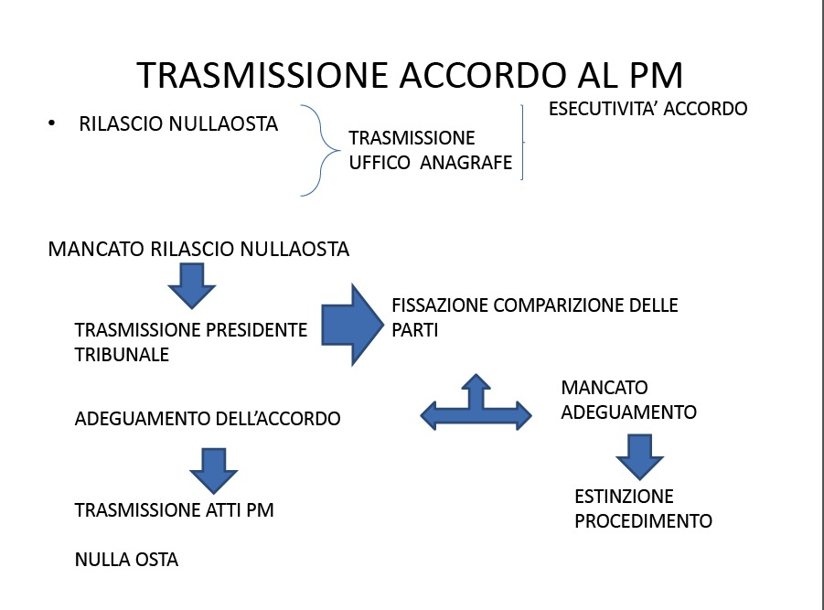

Slide 17
OBBLIGHI DEI DIFENSORI (ART.9)
NON POSSONO ESSERE NOMINATI ARBITRI (EX ART. 810 CPC)
LEALTA’ E RISERVATEZZA (ILLECITO DISCIPLINARE)
IMPOSSIBILITA’ DI DEPORRE (art. 200 cpp segreto professionale)
ART. 103 CPP (limiti alle ispezioni, perquisizioni e sequestri presso il difensore)

Slide 18
ULTIMO INCOMBENTE
IN CASO DI ESITO POSITIVO
INVIO DI COPIA AL CNF (ART. 11)
(che una volta l’anno trasmette i dati al Ministero della Giustizia)

